Slide 1
深度学习
一 玻尔兹曼机[1]
二 受限玻尔兹曼机[2]
三 Wake-Sleep algorithm[3]
四 deep belief network[4]
五 deep auto encoder[5]
六 深度卷积网络[6]

Slide 2
玻尔兹曼机
玻尔兹曼机（Boltzmann machine）
玻尔兹曼机是一个无向图概率模型，由若干单元相互连接构成（可以是任意连接）。各个单元在{0,1}中随机取值。
单元si及单元sj之间连接的权值为wij=wji, 玻尔兹曼机的状态定义为 =(s1,s2,...,sn)，n为单元的数量。通常可将玻尔兹曼机中的单元分为隐单元及可视单元，此时状态向量可以表示为 。这里h表示“hidden”，v表示“visible”。参考文献[1]

Slide 3



能量的定义：
概率分布（Boltzmann distribution）:
式中Z称为partition function

Slide 4
玻尔兹曼机中的Gibbs采样：
式中
对于一个任意给定的初始状态 ，依据上述Gibbs采样公式，依次更新每一个单元的状态（通过随机采样进行更新），当更新次数足够多时，所得的状态向量 是一个来自Boltzmann distribution 的采样。

Slide 5

权系数的学习：
式中 T为训练集，L为优化目标。学习的目的针对样本集T调整网络的权值，使目标L尽可能变大，即通过最大似然准则确定网络的权值。

Slide 6
受限玻尔兹曼机
Restricted Boltzmann machine(RBM)是一种特殊的波尔兹曼机（BM），即每一个隐单元hj与每一个可视单元vi有相互连接，权值为wij；隐单元之间无连接；可视单元之间无连接。这里各单元取值范围为{0,1}。参考文献[2]
Energy:
Boltzmann分布：

Slide 7
条件概率：
Gibbs采样：依据上面vi及hj的条件概率，依次对每一个单元进行更新：1、随机初始化v及h。2、固定v，更新所有的hj；然后固定h，更新所有的vi；3、上述更新重复进行足够多次，得到状态（v,h）， 该（v,h）是一个来自Boltzmann分布的采样。

Slide 8
权值学习：对于一个给定的样本v0，调整权系数使logp(v0)尽可能大。
式中 表示依据条件概率求均值，
表示依据联合概率求均值。

Slide 9
constrastive divergence learning:
用于近似计算 。1、用样本v0初始化所有的可视单元vi。2、固定v，更新所有的hj；然后固定h，更新所有的vi；3、重上述更新k次，得到一个（v,h）；根据该(v,h)计算 ，用以近似 。
假设样本集中有N个样本 ，n=1...N;计算：
式中近似计算 时，用 初始化可视单元vi，n=1,...,N。该算法称为CD-k。

Slide 10
Wake-sleep算法
1、Wake-sleep算法对应于有向图，用于学习一个sigmoid belief network[1]，是一个生成模型（generative model)。
2、网络结构包括两组权，即generative weight（wkj,wji）及recognition weight(wij,wjk)。
3、权系数采用minimum description length 准则进行优化。对于一个给定的样本d, 调整生成权及识别权使得d的description length最小。
4、算法分为两个部分。wake phase 用于调整生成权，sleep phase 用于调整识别权。
5、算法结束后使用生成权，可得到一个多层的 sigmoid belief network。 参考文献[3]

Slide 11
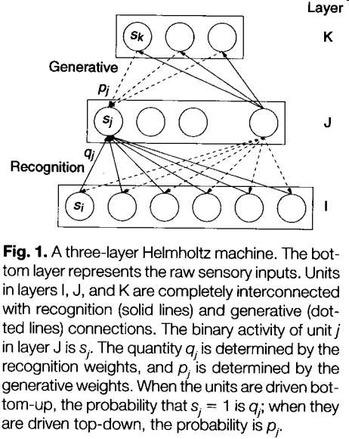

Slide 12
一、wake phase（调整生成权）
依据给定的输入样本d，设置visible layer的各个单元si。
根据v={...si....},依据识别权wij随机生成第一隐层h1各个单元的状态sj。
根据所得的h1={...sj....}, 依据识别权wjk,随机生成第二隐层h2各单元的状态sk。
用向量 表示所得的各隐层单元（第一及第二隐层）的状态，其中状态sj可用 表示；状态sk可用 表示。同样，可视层单元的状态si可用 表示。
下面将依据上面所得的向量 更新生成权。

Slide 13
传递第二隐层h2单元k的状态 所需的bit数：
传递第一隐层h1单元j的状态 所需的bit数：
传递可视层v的单元i的状态 所需的bit数：
传递 及d所需的总的bit数记为 。

Slide 14

即为样本d的discreption length。在wake phase的学习问题是，固定识别权，优化生成权，以使 变小。对 关于生成权求偏导，可得生成权的更新公式：

Slide 15
二、sleep phase（调整识别权）
依据生成权随机设定第二个隐层h2中各单元sk的状态：
根据上面得到的第二隐层h2中各单元的状态sk，依据生成权随机设定第一个h1中各单元sj的状态:
根据上面得到的第一隐层h1中各单元的状态sj，依据生成权随机设定可视层中各单元si的状态:
用 表示所得的各隐层单元（第一及第二隐层）的状态，其中状态sj可用 表示；状态sk可用 表示。所有可视层单元的状态si用向量 表示。下面将根据 调整识别权。

Slide 16

学习问题：根据上面随机抽样得到的 ，调整识别权wij, wjk使得 变大。对其关于识别权求编导，可得识别权的更新公式:
recognition mode:
算法的理解：根据generative model随机抽取一个 然后调整识别权,使 变大。

Slide 17
三、算法描述
初始化识别权及生成权。
for t=1 to T(迭代T次)
for n=1 to N (依次处理样本集中的每一个样本)
取出样本集中的第n个样本，记为d。
根据识别权，用d随机生成一个 ，根据下式
调整生成权：
根据生成权随机生成一个 ，根据下式调整识
别权：
end
end

Slide 18
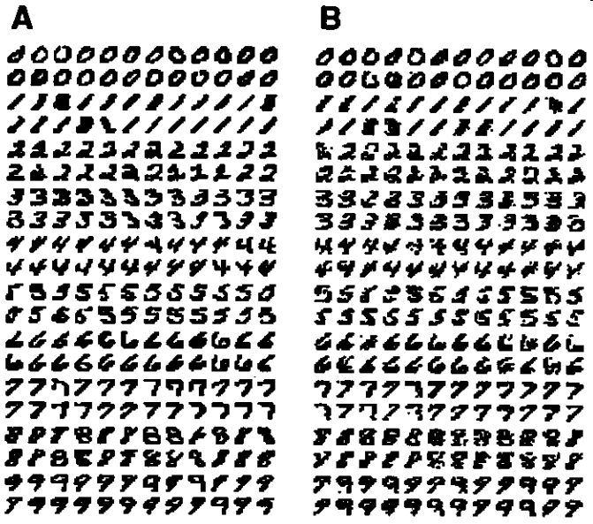

Slide 19
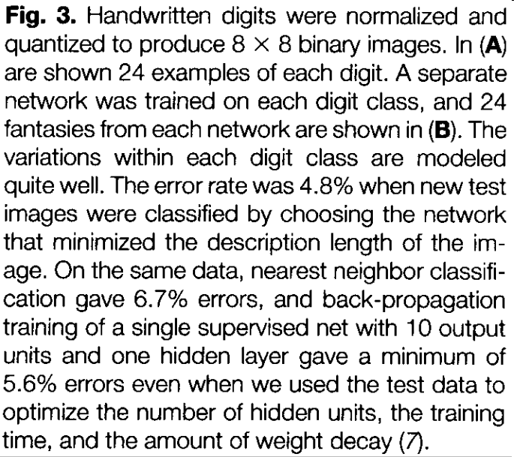

Slide 20
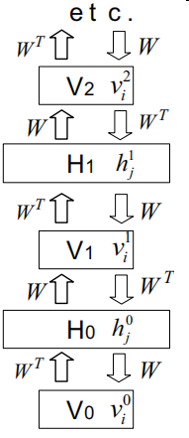
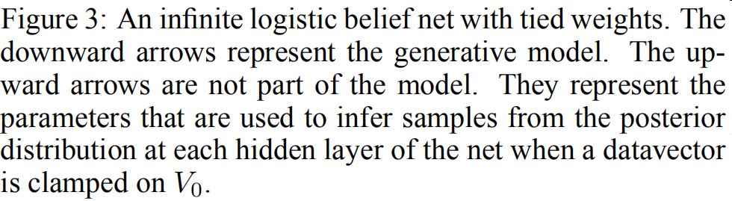
deep belief network(DBN)
一、无限多层的SBN
SBN:sigmoid belief network
为了依据该模型随机抽取一个样本，
可选择一个足够高的层，对该层进
行随机初始化，然后将其向下传播至可
视层（V0），即可产生一个样本。
该过程可理解为RBM中的Gibbs Sampling，
对该RBM的状态进行随机初始化，然后
更新状态足够多次。因此该模型等价于RBM。

Slide 21
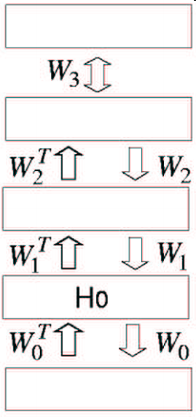
二、基于无限层SBN逐层训练RBM
算法描述：训练集为D1={...vi....}。
1、限定w3=w2=w1=w0，在此条件下根据
样本集D1训练w0。此时左图等价于一个无限
SBN，故学习问题等价于训练一个RBM。记为
RBM1。
2、在RBM1训练完成后，利用 将样本集D1
变换为D2={..T(vi)..}。T(vi)表示变换后的vi。
一种简单的方式是根据Q(h0|vi)随机抽样得到
T(vi)。注意此时有w3=w2=w1=w0。
3、固定w0不变，在w3=w2=w1的条件下，
根据D2训练W1，即训练RBM2。
4、根据 将D2变换为D3，然后固定W1，W0
不变，在w3=w2的条件下，根据D3训练w2,即训练RBM3。
5、将D3变换为D4，根据D4训练RBM4，得到w3。

Slide 22
三、up-down算法
up-down算法本质上是wake-sleep算法，在逐层训练各个RBM以后，用以对网络的权系数作进一步的优化。网络包括生成权、识别权、及顶层RBM的权。在算法开始以前，首先将识别权初始化为生成权。
up-pass（Wake-phase）
1、 对于给定的样本d，利用识别权逐
层生成上面各隐层的状态，顶层除外。
2、根据上面生成的各隐层的状态，采
用原wake-sleep算法中生成权的更新
公式调整生成权。
3、根据上面生成的次顶层的状态，训
练顶层RBM。

Slide 23
down-pass(sleep phase)
1、根据顶层RBM，采用Gibbs sampling
随机采样，得到一个顶层及次顶层的状态。
2、利用生成权将上面得到的次顶层状态
向下传递，直至到达可视层。
3、利用上面得到的各层的状态（可视层
至次顶层）优化识别权。
根据顶层RBM进行采样的两种方式：
1、随机初始化RBM的状态，然后运行足够多次的迭代，直至稳定状态。2、根据样本d向上生成顶层RBM的状态，然后运行若干步迭代。

Slide 24
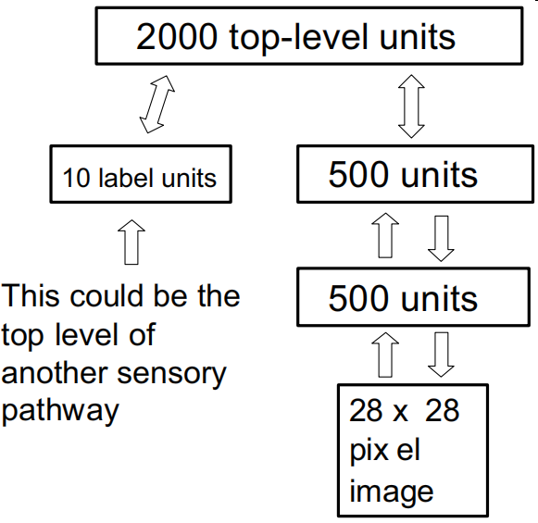
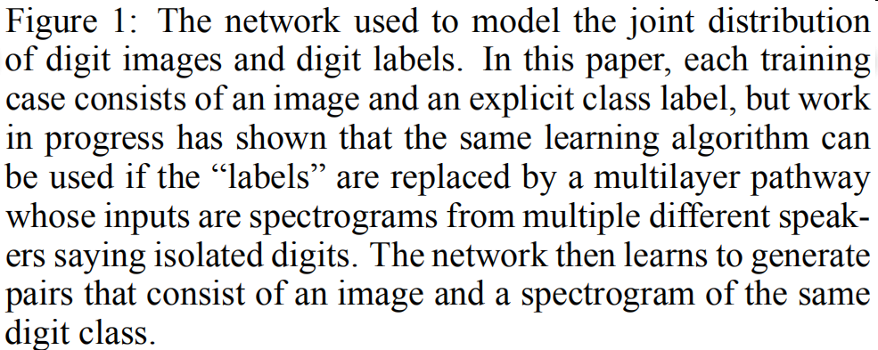
四、mnist数据集结果
mnist: 训练集6万，测试集
1万，网络输入包括image
及其类标。该网络在测试
集上正确率：1.25%。

Slide 25
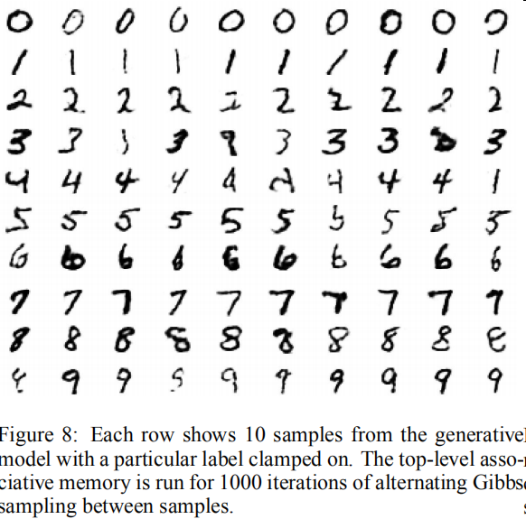

Slide 26
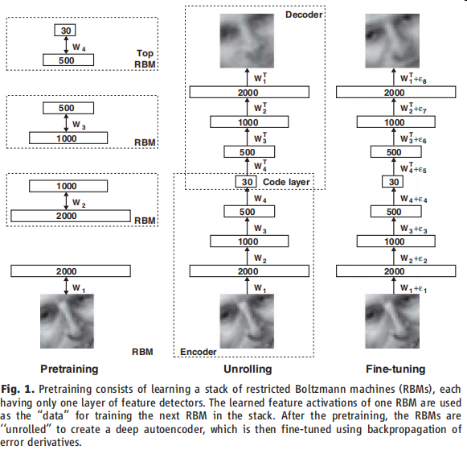
deep auto encoder

Slide 27
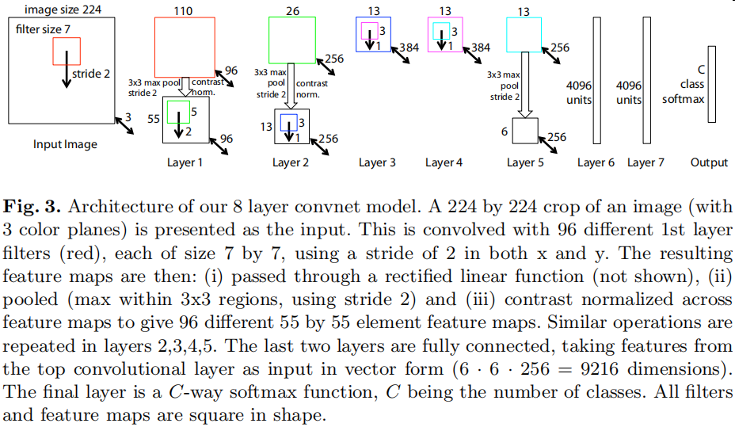
深度卷积网络

Slide 28
参考文献：
[1]connectionist learning of belief networks
[2]Training Products of Experts by Minimizing constrastive divergence
[3]The wake-sleep algorithm for unsupervised neural networks
[4]A fast learning algorithm for deep belief nets
[5]Reducing the Dimensionality of Data with Neural Networks
[6]Visualizing and Understanding Convolutional Networks

